Slide 1
1
目的
日頃の取組を省察し、互いの今後取り組みたいことを可視化することにより、授業改善等を日常的で協働的な取組につなげる。

Slide 2
２
① 個人で付箋に記入する
② 概念化シートに可視化
③ 感想の交流と今後の方向性の共有

Slide 3
３
① 個人で付箋に記入する
継続して取り組みたいこと
取り入れていきたいこと等
お名前
・筆記具はサインペン
・１枚の付箋に１項目

Slide 4
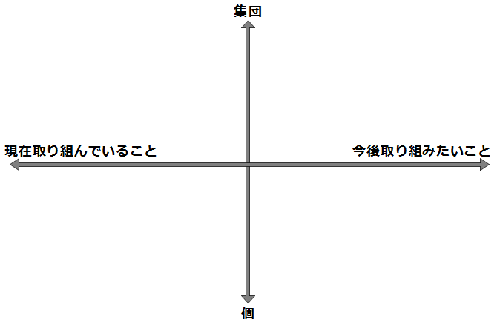
② 概念化シート（例）
４

Slide 5
② 概念化シート（例）
５

Slide 6
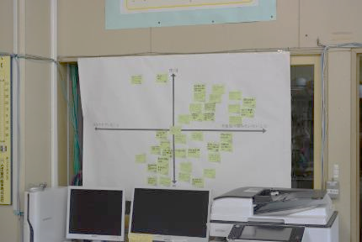
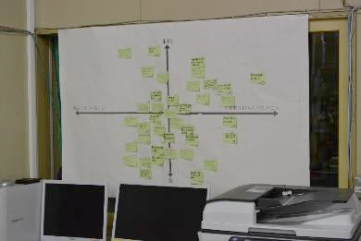
概念化シート活用例
校内研修例
６
集団
現在取り組んで 今後取り組み
いること たいこと
個
協議会の「個の省察」の場面で、
「緑付箋」に継続して取り組みたいこと取り入れていきたいこと等を記入。
表に貼付し、全員で共有する。
職員室内に掲示し、取組状況に応じて 貼付位置を移動する。

Slide 7
７
③ 感想の交流と今後の方向性の共有

